Slide 1
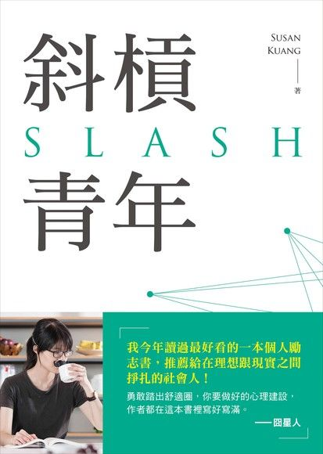
彈性就業 斜槓青年
(Slashie)

Slide 2
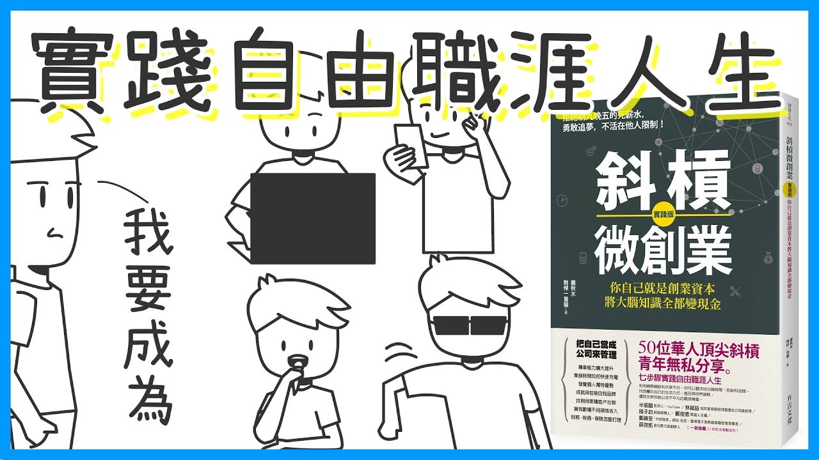

Slide 3
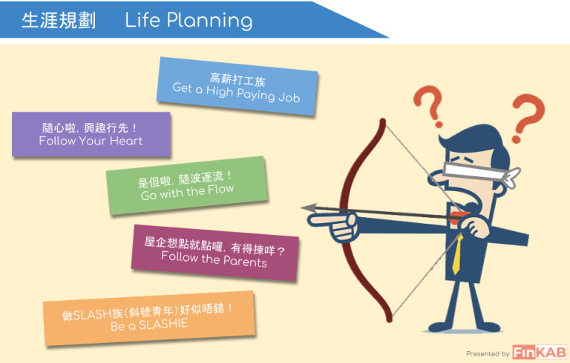

【經緯線】斜號青年
https://www.youtube.com/watch?v=7Wiq9w3L1zQ
1. 什麼是斜號青年?

Slide 4
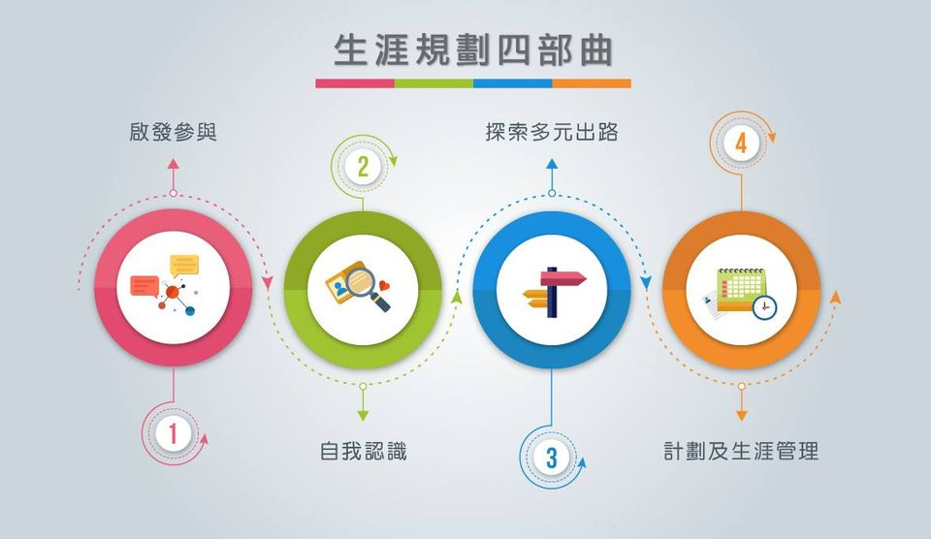

Slide 5
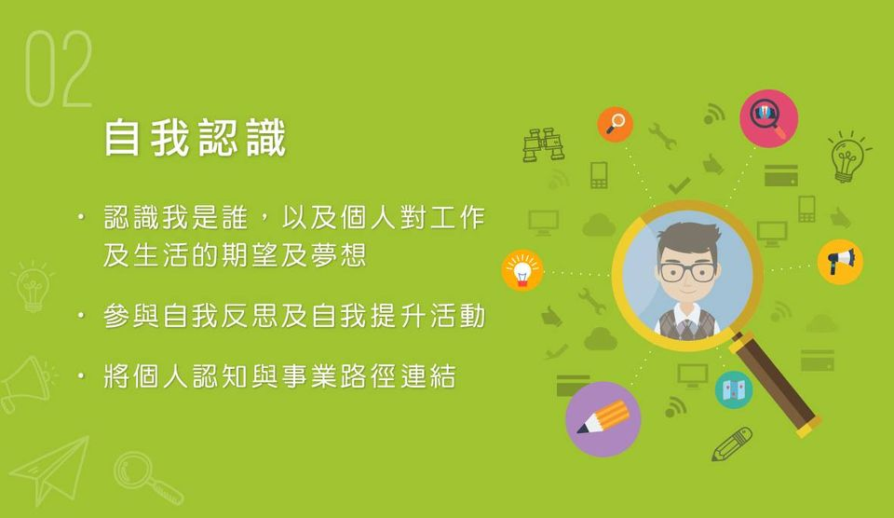

Slide 6
斜槓青年:
在互聯網技術日漸進步，零工經濟 (Gig Economy) 興起的背景下，近年斜槓族成為年輕人之間相當流行的工作模式。不少年輕一代基於收入不足、個人興趣、實現自我等不同原因，放棄以往社會固有的工作模式，選擇成為斜槓族。
斜槓族又稱斜槓青年、兩棲青年，是指不再滿足於單一職業的生活方式，選擇以擁有多重職業和身份的多元生活的年輕人。有機構對青年從事副業作調查，結果顯示全國在職青年群體中，約有17.34%的人選擇兩棲生活（主業之外擁有一份或多份副業的生活），按推算現時內地兩棲青年規模已達8,000萬人。調查反映現今內地青年的工作模式，以及擇業需求起了相當大的變化，亦為內地的勞動市場結構帶來改變。

Slide 7
斜槓青年:
近年以「炒散」維持生計的年輕人有一個新的名稱，「SLASH」（斜槓青年），更有不少後生仔嚮往做「SLASH」，某機構最新的調查發現，逾半受訪青年過去一年曾彈性就業，推算全港或有逾13萬名彈性就業青年。
美國《紐約時報》專欄作家Marci Alboher，在2007年創了一個新名詞「SLASH」（斜槓青年），指愈來愈多年輕人不再打死一份工，而且同時擁有多重職業和身分，他們介紹自己時，會用「/」（slash）來區分自己的不同職業。
所謂「彈性就業」，是將過往由僱主以長期合約聘用全職僱員去完成工作的模式，改為以其他方式完成工作並支付酬金；通常包括外判、聘用臨時合約僱員或兼職僱員等。

Slide 8
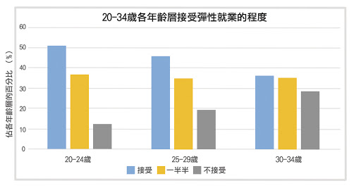

Slide 9
利用資料Ａ，描述香港青年願意接受「自由職業」程度的特徵。 (4分)
年齡 接受程度 | 20-24歲 | 25-29歲 | 30-34歲 | 總計
非常接受 | 10.5% | 10.3% | 10.3% | 10.4%
接受 | 40.5% | 35.4% | 25.9% | 33.7%
一般 | 36.6% | 34.9% | 35.1% | 35.5%
不接受 | 12.4% | 15.4% | 24.1% | 17.5%
非常不接受 | 0% | 4.0% | 4.6% | 3.0%
*根據該研究的定義，「自由職業」是指從業員承接不同客戶的外判工作，沒有固定的僱主。
資料來源：香港青年協會

Slide 10
個案探討:
參考以下資料，試提出及解釋青年選擇「彈性就業」的兩個原因。
個案一
我對設計及排版有興趣，想找全職網頁設計及排版的工作，但全職工作需要累積經驗或更好的資歷紀錄。 因此，我會接一些散件排版的工作，例如修改文件或宣傳單張，一份工作最便宜只有約200港元，但能累積經驗及資歷紀錄。現承接畫班導師工作，同時兼職售貨員以保持收入。
彈性工作與全職工作比較，收入的確較少，但全職需要返星期一至五，甚至公眾假期。而彈性工作的生活較自由及輕鬆，有較多時間發展興趣，例如裁製衣服或製作精品。長遠來說，我希望將來可以製作一些精品於市集擺賣。
個案二
我是很想找長工的，但這一行不會有長工，機會很少。我的學兄學姊做這行都是彈性就業模式，有些做音樂老師較穩定，但因為要做與音樂無關的行政工作，上班時間又早，所以我沒有興趣。

Slide 11
議題分析:
資料A 有關香港青年彈性就業的研究摘錄
彈性就業普及與全球職位減少及競爭加劇有關。為了靈活控制生產成本，企業或機構以外判、短期或兼職合約等職位應付人力需求；網絡科技發達亦令人們可以在家自由安排工作時間，以至承接不同企業的工作項目；
不少青年認為彈性就業的最大風險是缺乏穩定收入，而資歷不獲確認則是常被忽略的風險；由於社會仍視彈性就業工作為非正規工作，從事彈性工作的待遇容易被壓抑，也容易被僱主質疑資歷和工作態度；
不少青年認為，「穩定地受僱於全職職位等於良好加薪與晉升機會」的傳統觀念已是不合時宜；反觀，彈性就業可提供個人空間、提升工作控制權、帶來發展興趣與創業的機會，可見青年的就業價值觀出現轉變。

Slide 12
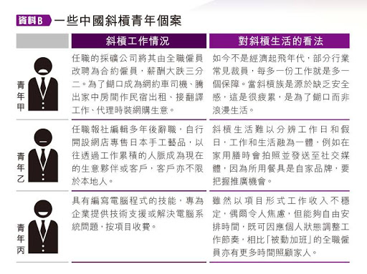

Slide 13
資料C 報章專欄摘錄
小本經營的自由工作者需要一人分飾多角，「踩過界」的橫向學習更是必備技能。例如做記者要懂得如何編輯影片或製片，做市場推廣的要懂得會計賬，一定要「周身刀」才可做好工作。
考慮到任何技能都會變得過時，自由工作者必須「學會學習」，提升本身技能以緊貼市場變化，才能有效解決問題及保持出色表現。別以為自由身便沒有拘束，為工作訂下紀律其實相當重要，因為要經常變換角色，很多自由工作者在完成一階段的工作後，後續便交由他人處理，必須習慣建立完整的檔案或者系統，才可確保工作順暢。
不可不提的是，要懂得分辨輕重緩急。雖然能同時處理多項工作的年輕一代令人佩服，但部分人不懂得分辨事情的優先順序，總令客戶感到無奈。

Slide 14
參考資料，指出及解釋延續彈性工作模式所需的生活技能。 (6分)
斜槓族的興起，體現了全球化甚麼樣的特質？(6分)
**「彈性就業是理想的就業模式」，你是否同意這看法？參考所提供的資料及就你所知，解釋你的答案。 （8分）

Slide 15
時事看通識:
1.零工經濟新浪潮
資訊科技快速發展，對全球的經濟模式造成廣泛的影響，更促成了零工經濟 (Gig Economy)這種新興的勞動型態。零工經濟是指由執行工作量不多的自由職業者或兼職勞動者所構成的經濟領域。這些自由職業者或兼職勞動者大多是利用網路的線上平台或是應用程式，獲取短期的工作。在完成少量的工作之後，即可獲得報酬，而這些工作者更有可能來自於全球各地。
內地愈來愈多年輕人投身斜槓族行列，除了是由於他們的個人取向外，更多是基於零工經濟及國內產業轉型的社會趨勢。全球化下的零工經濟，將工作變得碎片化，各地民眾可以透過互聯網作平台，從事不同的工作。斜槓族除了能追求自己的「第二職業」，以至多重人生，更同時能滿足勞動市場對創新服務業碎片化工作的需求。

Slide 16
2. 自我實現有利個人成長
斜槓族雖然對創造收入有一定的渴望，但也不止於純粹的經濟因素。他們勇於追求自己喜歡的事，部分更會選擇以相對較具風險的創業形式作「第二職業」，從中獲得樂趣，而本職工作只是為了應付生活的必需。儘管斜槓族的「主業+副業」一般須工作12小時以上，加上一般副業所賺到的金錢較主業低，但是斜槓族仍是甘之如飴，希望從多重的工作中體驗不同的人生。
有學者認為斜槓族反映了現今青年具拼搏精神，他們嚮往多重職業生涯帶來的自我滿足和價值感。而斜槓生活則是年輕人自我實現的途徑，他們願意付出更多的時間、精力甚至創業資金投入去追求心目中理想的狀態。根據著名心理學家馬斯洛(Maslow)的需求金字塔，人類的需求依次可分為生理需求、安全需求、社交需求、尊重需求和自我實現需求。而斜槓族則透過斜槓生活發揮自我潛能，滿足需求金字塔上最高的層次——自我實現，從中肯定自我價值，此舉將對他們的個人成長帶來正面影響。

Slide 17
3.科技融入生活形成新產業
隨着創新服務業興起，個人也可透過互聯網和信息通訊技術作為支撐，成為一個獨立的服務提供者。《2019年兩棲青年金融需求調查研究》顯示，以微商（透過社交軟件微信經營生意，包括代購、提供服務、出售貨品等）作副業的受訪者有約三成半，網上主播、經營自媒體等亦為數不少。實際上，無論是微商、網上主播抑或自媒體經營者，都是依靠互聯網作為接通外界的媒介。隨着內地科技實力的提升，「互聯網+」已成為推動經濟及社會發展的一大動力，也改變了人們固有的生活模式。斜槓族的出現，可以說是內地社會科技進步且融入民眾生活的明證。

